Slide 1

דיכאון וחרדות
הדס פדהאל
הרבליסטית קלינית CL.H
יועצת לבריאות טבעית עפ"י גישת הרמב"ם

Slide 2
המערכת העצבית
מערכת העצבים היא מערכת בעלת ספקטרום אינדיבידואלי ותחושתי.
חולשת מערכת העצבים ,תתבטא בהפרעות של חוסר מצב- הרוח מצבים נפשיים מתנדנדים נוספים וכדו...
מצבי סטרס פוגעים ישירות בבלוטת האדרנל, ותהליך זה גורם
לירידה בייצור אדרנלין ,אשר גורם לתשישות האדרנל.
כאשר ,לא יתקיים תהליך של שיקום האדרנל או התרוממות
מהמצב ,אנחנו נראה תהליך של חולשת המערכת העצבית .
בנוסף , העדר חומצות אמינו מסוימות יחד עם שילוב חסרים של ויטמינים ומינרלים ,אף הם גורמים להרעה במצב זה.
ולעיתים החסרים גורמים אף למצבי דיכאון, כמו למשל חוסר בוויטמין D -.
בין הפתולוגיות הנפוצות, יש את מצב החרדה והדיכאון .

Slide 3
התקשורת הבין תאית
כאשר מתקיים כשל בתקשורת הבין תאית, והמסרים בין התאים
לא עוברים בצורה נכונה, אנו נראה מצב חוסר תקשורת של המערכת העצבית אל המוח .
ומשם תקשורת לקויה לשאר חלקי הגוף ,וכן פגיעה בייצור
הורמונים ,הולכה עצבית , והעברת מסרים מתא לתא.
במצבי לחץ וסטרס פועלת המערכת בגוף שממוקמת :
במוח
בבלוטת התריס
אברי רבייה
בלוטת יותרת הכליה
לאחר שהמערכת מופעלת היא מתחילה להפריש
אדרנלין ונוראדרנלין .

Slide 4
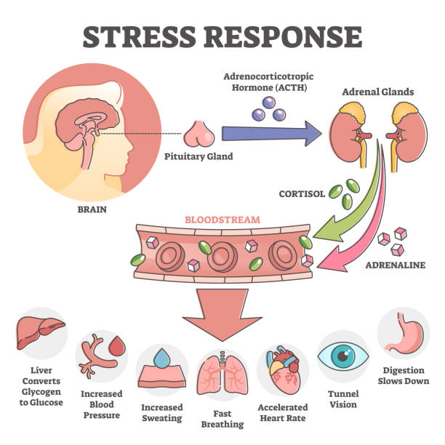
אדרנלין , נוראדרנלין
אדרנלין נקרא גם אפינפרין, זהו הורמון המופרש ומיוצר ע"י
בלוטת יותרת הכליה .
האדרנלין הוא נגזרת של חומצות האמינו טירוזין פנילאלנין.
נוראדרנלין הקרוי גם נוראפינפרין הינו מוליך עצבי המיוצר
בעיקר בגזע המוח ומופרש גם מבלוטת יותרת הכיליה .

Slide 5
תהליך כניסה למצב סטרס
וייצור הורמונים
כאשר אדם נכנס למצבי סטרס מתחיל להיווצר מצב של ייצור אדרנלין ונוראדרנלין ע"י בלוטת יותרת הכליה (האדרנל) .
ראשית תחילת הסטרס מזוהה ע"י אברי החישה שלנו המעבירים מידע אל המוח באזור הנקרא אמיגדלה .
האמיגדלה מאותתת אל ההיפותלמוס ומשם הוא מפעיל את המערכת ה- סימפתטית ומאותת לבלוטת האדרנל להפריש
את ההורמונים הבאים: קורטיזול ואדרנלין .
האדרנלין זורם בזרם הדם ומאותת לשאר התאים על המצב הקיים.
האדרנלין משנה מצב גוף קיים ,בכך שהוא גורם להרחבת אישונים מעלה את קצב פעימות הלב , מעלה פירוק גלוקוז בדם ומאט את פעילות מערכת העיכול.

Slide 6
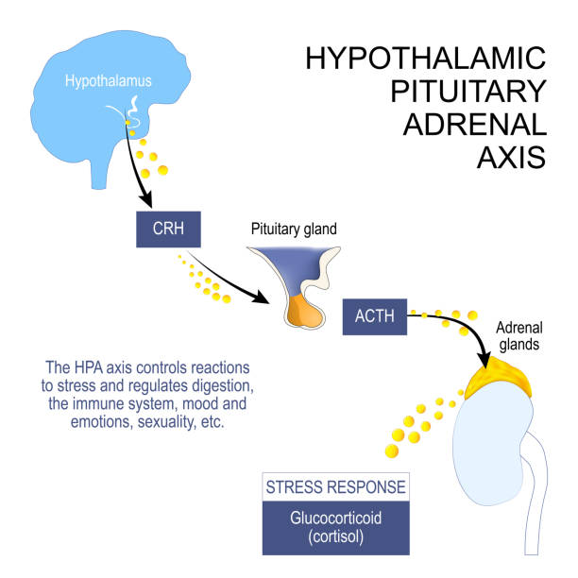
תהליך מצב סטרס וייצור הורמונים

Slide 7
סטרס ופגיעה באדרנל
אדרנלין ונוראדרנלין , מעודדים תהליך של העברת מסרים
רבים בתאים אחרים .
אחראים לזיהוי תגובת "הילחם וברח", (Fight or Flight)
התגובה זו במצבי לחץ נקראת גם עומס אלוסטטי /אלוסטאזיס .
שימוש מתמיד במנגנון זה יגרום לשחיקה עד כדי שהגוף
מפסיק בשלב מסוים להקשיב למסרים הנ"ל .
במצבים אלו נמליץ על מגנזיום למשל אשר הוא תומך
בבלוטת האדרנל , כמו כן חוסר במגנזיום אף הוא יגרום למצבי חוסר שקט ,דאגה ,חוסר שינה ומצבי אפילפסיה ,אשר הביטוי
הינו בעיקר במערכת העצבית.

Slide 8
שחיקת האדרנל
כאשר, המנגון של "הילחם או ברח" פועל באופן תמידי ומתקיים
מצב של סטרס מתמשך .
מופרשות רמות גבוהות של קורטיזול ואדרנלין ,המופרשים
אל זרם הדם והגוף יוצא מאיזון .
במצב זה נראה רמות נמוכות של הורמוני הסטרס.
חוסר חמצן בן -תאי הוא הגורם לחוסר פעילות בתקשורת
הבין תאית .
במצב שחיקת אדרנל, נראה תהליך אשר קיים בו חוסר של
פירוק סוכר וייווצרו רמות גליקמיות גבוהות כי ישנה הפרשה
מוגברת של גלוקוז .
במצב זה גם נראה שהמערכת התאית נכנסת לפעולה בכל המיקומים שלה במוח כגון בהיפותלמוס שלה במוח , בבלוטת התריס , בלוטת יותרת הכיליה המפרישה אדרנלין ונוראדרנלין.

Slide 9
המנגון הביולוגי
מנגנון ביולוגי במצבי דיכאון מתפתח שיש חוסר איזון במערכת העצבים המרכזית , חוסר של :סרטונין ,אדרנלין, נוראדרנלין
ודופמין ,חוסר איזון בניהם אף הוא גורם לכך.
סרטונין: בעל השפעה עצבית המשפיעה על תנועתיות המעיים למשל ,כיווץ כלי דם .
דופמין : מופרש כאשר ,אנו מבצעים פעולות מסוימות במהלך
היום הוא מעורר וגורם לתחושת עונג, יש לו תפקידו חשוב
בעיצוב מצב הרוח ,במצבי למידה ,קשב ,ריכוז ותכנון פעולות .
כאשר תהיה פעילות מופחת ממנו אנו נראה מצבים של
הפרעות קשב וריכוז .

Slide 10
על קצה המזלג
סרוטונין ודופמין ...
תפקידו של הסרוטונין הינו בקרה על מצב הרוח בזמן חרדה
ודיכאון נקרא גם הורמון השמחה .
בנוסף אחראי על בקרה על שינה והשראת שינה , ותחושת
כאב , ויסות ל"ד ,ויסות טמפרטורת גוף.
הסרוטונין הינו מוליך עצבי מרכזי חלקו מיוצר במוח וחלקו
מיוצר במעיים .
דופמין משמש כהורמון ,וכן כמוליך עצבי .
יש לו השפעה ישירה על מצבי דיכאון ,מצבי קשב וריכוז , פרקינסון ולמערכת המוטורית בגוף.
בהתקיים חוסר של דופמין נראה מצב של דיכאון מג'ורי .

Slide 11
על קצה המזלג
סרוטונין ודופמין ...
מזונות המעלים סרוטונין ודופמין כגון:
קטניות שעועית לוביה ,מאכלים המכילים ויטמינים מקבוצת-B
בנוסף תפוחים ,שקדים, גרעיני דלעת , בננות ,פירות יער ,אגוזים פטריות כמו שיטאקי .
ישנה חשיבות גבוהה לחומצת אמינו טירוזין
טירוזין נמצאת בתהליך ייצור הדופמין בשלב הראשוני .
ראשית ,ח. אמינו טירוזין הופכת לחומר הנקרא "דופא"
שהוא קיצור של-dihydroxyphenylaline שממנו נוצר הדופמין .
טירוזין הופכת ל- "אל דופא "על ידי כך שהיא קושרת אליה קבוצת הידרוקסיל ע"י אנזים מסוים ,לאחר מכן יש איבוד של מולקולת אל דופא ,יחד עם איבוד קבוצת קרבוקסיל בהשפעת האנזים דופא -כך דקרבוקסילאז והופכת לדופמין זמין.

Slide 12
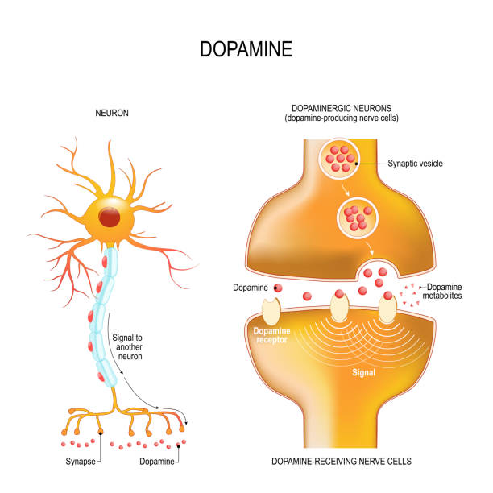
על קצה המזלג
סרוטונין ודופמין ...
במידת הצורך דופמין הופך לנוראדרנלין.
טירוזין קיימת במאכלים כמו:שומשום למשל.
טירוזין נוצרת מחומצת אמינו פנילאלנין.

Slide 13
פנילאלנין
פנילאלנין היא חומצת אמינו חיונית אשר קיימת רק בתזונה.
החומצה האמינית הנ"ל הופכת לח. אמינו טירוזין אשר חשובה לאיזון מוחי ולתהליך ייצור דופמין.
מוליכה עצבית את : דופמין, אפינפרין ונוראדרנלין.
חשובה לבניית חלבונים בגוף.
כאשר יהיה חוסר בחומצת האמינו הנ"ל נראה מצבים של
חוסר תפקוד תקין של אפינפרין ונוראפינפרין ודופמין
כמו כן בחוסר גם הורמוני בלוטת התריס לא יתפקדו באופן
תקין .
יש לעיתים קשר ישיר בין תת פעילות תריס למצבי דיכאון
וחרדה ,ריכוז ,זיכרון.
נמצאת במזונות כמו: סויה, שקדים, אגוזים, חומוס, עדשים
אגוזים, גרעיני דלעת ,מאקה.

Slide 14
מאקה -Lipidium
נמצא את הריכוז הגבוהה של ח. אמינו פנילאלנין בצמח
הליפדיום /מאקה .
נמליץ על נטילת המאקה במצבי דיכאון וחרדה בנטילה יומיומית .
לא ניתן במצבים של מחלת פליקטנוריה /PKU –מצב בו
הגוף לא מצליח לפרק את חומצת האמינו, מה שעלול לגרום
למחלה קשה ואף למוות.
מחקרים הראו כי המאקה פועלת על שני אזורים במוח (ההיפותלמוס וההיפופיזה) ומסייעת לשיפור המיקוד.
במחקר נוסף נמצא כי היא עשויה לשפר את האנרגיה הפיזית והמנטאלית, מפחיתה סטרס, ומעוררת פעילות המוחית.

Slide 15
חומצות אימנו נעים להכיר !
חומצות אמינו, הינן אבני הבנייה של החלבון בגופנו .
הן חיוניות למגוון תפקידים ,ללא חומצות אמינו גוף האדם
אינו מסוגל לתפקד כראוי .
החל מתהליך ביוכימי שמתרחש בגוף חייב חלבון על מנת
לקיים חיים.
גופנו משתמש בחומצות האמינו למגוון מטרות .
קיימות כ-20 חומצות אמינו שנמצאות בחלבון ,תשע מהן נחשבות לחיוניות ,בשל כך שגוף האדם אינו יכול לייצר אותן בעצמו והוא חייב לקבל אותן מהמזון .
על כך ,תזונה נכונה ומאוזנת הינה מאוד קריטית לבריאות הכללית.
חסרים בחומצות אמינו מסוימות יעידו על מצבי דיכאון וחרדה .

Slide 16
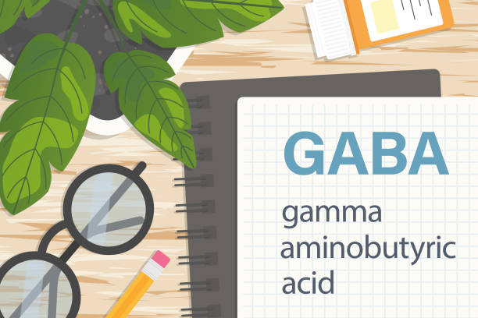
GABA
גאבא ,הינה חומצת אמינו לא חלבונית המופרשת במוח באופן טבעי.
הגאבא משמשת כמוליך עצבי מעכב במערכת העצבים המרכזית .
כמוליכה עצבית היא מדכאת מסרים עצביים במוח, מה שיוצר רגיעה ואיזון של מערכת העצבים.
במצבים רבים כמו מתח ,סטרס, תזונה דלה, חשיפה לרעלים
רבים, מצב הורמונלי לא מאוזן נפגע הייצור של גאבא.
בעקבות כך ,נראה תופעות של חרדה, דיכאון, פרכוסים ומערכת עצבית רופפת.

Slide 17
מצבי לחץ/סטרס וגלוטמין
גלוטמין הינה חומצת אמינו גלוקוגנית, אשר אחראית לקיום תהליכים מטבוליים רבים.
משמשת כמקור אנרגיה בצורת גלוקוז, היא יכול להמיר את
הגלוטמין לגלוקוז ולספק לגוף את האנרגיה לה הוא זקוק.
חלק מהתאים המתחלקים הכי מהר בגוף, כגון:
תאי הדם הלבנים ( לויקוציטים) אשר מסייעים להילחם בזיהומים.
הם מנצלים גלוטמין המספק האנרגיה לשכפול התאים.
לגלוטמין יש השפעה ישירה על גדילה ותפקוד שרירי הגוף
בנוסף על בריאות התגובה החיסונית.
למרות שהגוף מייצר גלוטמין באופן טבעי, בזמני לחץ קיצוני
כמו אימון או מחלה, הגוף עשוי להגיע למצב של מחסור בגלוטמין.

Slide 18
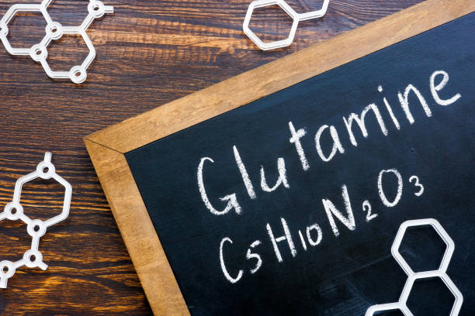
גלוטמין
נראה כי כאשר האדם בלחץ הוא משחרר את הורמון הלחץ הראשי:
קורטיזול
קורטיזול מפחית את רמות האחסון של גלוטמין.
לכן, בזמנים של מצבי לחץ חשוב להיות ערים למחסור בגלוטמין.
במצבי חרדה נראה רמות גלוטמין נמוכות .

Slide 19
גלוטמין
סימנים למחסור בגלוטמין:
חרדה
מערכת חיסונית מוחלשת
עצירות או שלשול
להלן רשימה חלקית של מקורות טבעיים של גלוטמין:
עוף, דג, כרוב, תרד, טופו, עדשים שעועית.
צריכה תזונתית מומלצת של גלוטמין היא בין בערך 3-6 גרם ליום.

Slide 20
גורמים לדיכאון
הגורם האמיתי לדיכאון משתנה ממטופל למטופל .
ייתכן כי מקור הבעיה תהיה תסמונת המעי הדליף למשל ,אשר מפעיל את המערכת החיסונית או חוסר ספיגה במעיים.
יש מצב בו הגורם יהיה ייצור נוגדים לבלוטת התריס אשר יגרום לחוסר תפקוד הבלוטה ויוביל לדיכאון.
חסרים של ויטמינים כגון: B12,חומצה פולית , אומגה 3, ויטמין D משנים את חיידקי פלורת המעיים .
מצבי חוסר של חומצה פולית -למשל חיוני מאוד לתפקוד המוח.
במצבי חוסר של ויטמין -D נראה קשר ישיר למחשבות דיכאוניות ואובדניות ,ובנוסף העדר חשיפה לשמש .

Slide 21
דיכאון -אבחון
מצב דיכאון זהו המצב הכי פחות מאובחן .
מצב זה ,לא יעבור או ייפתר לבד מעצמו ללא התמודדות .
במצבי דיכאון נראה את הסימפטומים הבאים :
ירידה במצב הרוח
עצבות
תסכול
ירידה בעיסוק
פגיעה בתאבון או ההיפך
חוסר שקט
הפרעות שינה
קושי להירדם

Slide 22
דיכאון -אבחון
המשך סימפטומים:
התעוררות בלילה או ההפך
שינה מרובה מחוסר אנרגיה ועייפות
תחושות של חוסר ביטחון ואשמה
ביטוי של דיכאון יהיה גם גופני למשל:
אדם שמפנה את הדיכאון כלפי פנימה נראה אצלו ביטויים של חולאים מסוימים .
ביטוי דיכאון כלפי חוץ נראה מצב שבו תהיה תוקפנות ועצבנות .
לעתים המצב יהיה משולב.
חומרת הדיכאון, נמדדת עפ"י רמת התפקוד של המטופל ורמת שיתוף הפעולה.

Slide 23
רמות דיכאון
מדדי רמות דיכאון:
דיכאון קל : מצב בו חלק קטן מהתחושות והתנהלות של
החיים במצב הנ"ל .
דיכאון בינוני : קושי שתופס יותר מקום ,נראה יותר מתסמין
אחד אך נראה תפקוד יומיומי בסיסי .
דיכאון חמור: דיכאון מג'ורי , נראה קושי בתפקוד יומיומי .
אדם לא עובד ,לא יוצא מהמיטה ובמצב זה יש צורך בטיפול
רב מערכתי .

Slide 24
הפרעות חרדה
הפרעת חרדה זוהי תגובת חירום טבעית של הגוף למצב סכנה.
הבעיה מתחילה כאשר התגובה לא פרופורציונלית לאיום הרגשי.
קיימים מופעי חרדה שונים - וקיימות רמות חומרה שונות :
הפרעות חרדה כללית- מתאפיינת בדאגנות מופרזת מחשבות
מה יקרה במידה ו...
קושי להתרכז במהלך היום בגלל מחשבות ,עייפות פיזית גדולה הפרעות שינה ,קושי להירדם ,ההתעוררות בלילה ,דופק מהיר תחושה בגוף עם גל חרדה שתכף שמשהו מגיע .
OCD- ריבוי מחשבות טורדניות ,אובססיביות עם הכרח לעשות משהו פיזי ,שייתן תחושה של שליטה על המצב הקיים כמו למשל
(לנעול את הדלת 3 פעמים).

Slide 25
הפרעות חרדה
PTSD- הפרעת דחק פוסט טראומתית ,זוהי הפרעת חרדה
מורכבת שנובעת מחוויה ,של אירוע שמסכן את השלמות הפיסית והנפשית של המטופל (לדוג' :שוד , מלחמה, פיגוע ,התעללות).
חלק מהאירוע נשאר בתודעה והמטופל לא מצליח להתקדם
הלאה .
יחד עם הדריכות יש קושי להיות בחיים ויש קושי שנזכרים בסיטואציה , אופן הטיפול במצב זה יהיה מורכב .
אינסומניה - קושי הרדמות בשל ,מצב שאדם מושך מצב ערות
מעבר ליכולות שלו ואז הגוף מפריש קורטיזול ואין אפשרות להירדם.
לעיתים קושי השינה יהיה בשל ריבוי קפאין , או בשל מחשבות טורדניות ויש התעוררות לעיתים תכופות בלילה ,וקושי לתפקד במהלך היום.

Slide 26
תסמיני חרדה כללים
במצבים של תסמיני חרדה נראה:
יובש פה
הטלת שתן מרובה
אי שקט
נדודי שינה
כאבי בטן
כאבי ראש
רגלים רועדות
עייפות
עצבנות
כאשר מצב החרדה לא יהיה פתיר ,השלב הבא יהיה מצב בו
החרדה תשפיע על האיברים בגוף אשר יגרמו למחלות כרוניות .
בד"כ דיכאון וחרדה יבואו יחד - המטרה תהיה לחזק את המערכת העצבית.

Slide 27
טיפול
הטיפול בחרדה יכלול הרגעת המטופל והקשבה
נמליץ על צמחים מתאימים כגון היומולוס ועוד..
הרפיות, נשימות ,דמיון מודרך
נטילת חומצות אמינו כתוסף למשל ארגנין וליזין .
הקפדה על תפריט מאוזן
מזונות אשר מכילים חומצות אמינו מאזנות
ללא כל מאכלים המכילים קפאין וכד'..
שינה טובה
ריפוי בעיסוק
תוספי תזונה כגון: מגנזיום, ויטמין D

Slide 28
ויטמין D והשפעתו
על מצבי דיכאון וחרדות
העדר ויטמין D ,גורם לעליה במצבי דיכאון .
נוכחות כמות מוגברת של ויטמין -D לאזור ספציפי של קולטנים
באזורי המוח (כגון קליפת המוח) ידוע כממלא תפקיד מפתח בוויסות מצב הרוח.
במצבים כגון :חוסר איזון בהומאוסטזיס של סידן תוך-תאי
וחוץ-תאי , לוויטמין -D קיים תפקיד פוטנציאלי בשיקום חוסר
איזון הסידן בגוף על ידי ויסות מאגרי סידן תוך תאיים ואיתות מוחי
בנוסף השפעה חיובית על הופעת דיכאון.
ויטמין D-משפיע על ,מצבים של חוסר שיווי משקל בין נוירוטרנסמיטר מעורר ו-GABA, ונוירוטרנסמיטר מעכב.
ויטמין - גם משפיע על האיתות המוחי.
ויטמין -D מווסת את ציר ההיפותלמוס-יותרת המוח-אדרנל
המווסת את ייצור הנוירוטרנסמיטרים המייצרים אפינפרין נוראפינפרין ודופמין בבלוטת יותרת הכליה וכן מגן מפני דלדול
של דופמין וסרוטונין.

Slide 29
שיפור התקפי חרדה באמצעות
ארגינין וליזין
שילוב של נטילת חומצות האמינו ארגינין יחד עם ח. אמינו ליזין הראו במחקרים אחרונים כי הם מסייעים לטיפול ושיפור
בהתקפי חרדה , ומשפרות מצבי דיכאון.
את חומצת אמינו ארגינין נמצא במזונות כמו :
כוסמת, צימוקים שומשום, קוקוס , שיבולת שועל, פולי סויה
אבקת מאקה .
את חומצת אמינו ליזין נמצא במזונות הבאים:
שעועית, שמרי בירה ,תפוחי אדמה .
כמובן ,ניתן לרכוש את השילוב הנ"ל בתוסף או כל אחד מהם בנפרד במצבים אשר יש צורך להעלות רמת אנרגיה חיובית
גבוהה ומהר .

Slide 30
חומצת אמינו אגמטין
חומצת אימנו אגמטין משפרת מסלולים כימיקליים במוח
ומשפרת מצבים מסוימים במוח ומערכת העצבים .
אגמטין משמשת כמטבוליט של חומצת האמינו -ארגינין.
ובדומה לתרכובת האם שלו, הוא מגביר בגוף את הייצור של תחמוצת החנקן, שיכולה להרחיב את כלי הדם על מנת
להקל על זרימת הדם לשרירים, למוח ולרקמות אחרות.
מעבר לכך יש לה תפקידים רבים ומגוונים בכל הגוף, בעיקר ,סיוע לזיכרון, למצב הרוח ולבריאות הנפשית מצבי חרדה ,מחלת פרקינסון, שבץ וגם לתחזוקה של מערכת הלב וכלי הדם .
נמצא אותה בתזונה במזונות מותססים, יין .

Slide 31
מחקר חומצת אמינו אגמטין
נערך מחקר הבוחן והמתעד את ההשפעה הקלינית נוגדת דיכאון של
ח. אמינו -אגמטין .
נבדקה תגובה טיפולית בכדי לקבוע אם מנגנונים סרוטונרגיים (סרטונין)
מתווכים את ההשפעה האנטי-דיכאונית של אגמטין.
ניתן לנבדקים מדוכאים עם הפרעת דיכאון מג'ורי (MDD) אגמטין
בבליעה במינונים של 2-3 מ"ג ליום .
בוצעה הערכה קלינית באמצעות סולם דירוג המילטון עבור דיכאון עם
21 פריטים (HAM-D).
תוצאות המחקר הראו כי שלושה נבדקים מדוכאים הראו הפוגה מוחלטת במחלה עם תוסף האגמטין.
יעילות וההשפעה נוגדת הדיכאון הייתה נקייה וללא תופעות לוואי גופניות או התנהגותיות.
The clinical antidepressant effect of exogenous agmatine is not reversed by parachlorophenylalanine: a pilot study
Published online by Cambridge University Press: 26 February 2013

Slide 32
ויסות מצב הרוח
חומצת אמינו מתיונין
לחומצת אמינו מתיונין יש תפקידים של יצירת מגוון הורמונים בגוף.
מתיונין אחראית על האנרגיה הראשית של הגוף וגם מסייע למוח .
אחראית ונחוצה ליצירת הורמונים כגון: אדרנלין ונוראדרנלין .
אדרנלין נוכח במצבים של תגובת "הילחם או ברח"
(Fight or Flight).
ההורמונים הללו משתחררים במצבי לחץ ומסייעים לנו להגיב במצבים הללו .
מזונות אשר מכילים את חומצת האמינו מתיונין :
אגוזים , גרעיני דלעת, שומשום , עדשים, ביצים, בשר .
מתיונין ,אחראי על ויסות מצב הרוח והעלאת סרוטונין ודופמין .

Slide 33
המוליך העצבי שגורם לרוגע
טריפטופן ,היא חומצת אמינו בה אנו משתמשים ליצירת
סרוטונין ומלטונין.
המוליך העצבי שגורם לנו להיות רגועים ונינוחים.
אחראית על ויסות מצבי הרוח, הכעס, התיאבון, הליבידו וטמפרטורת הגוף
טריפטופן מעורבת גם ביצירת מלטונין, שהוא ההורמון המאפשר
שינה נינוחה.
נמצאת במזונות הבאים :
עלים הירוקים לדוגמא: תרד, אספרגוס, ברוקולי, אצות, עלי סלק
בזרעים ואגוזים כמו: שקדים, אגוזי מלך, קשיו, שומשום וגרעיני דלעת ושיבולת שועל
נמצאת גם בסויה

Slide 34
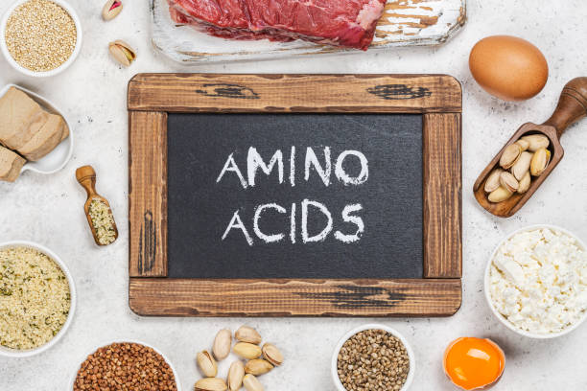
טריפטופאן
תסמינים לחוסר בטריפטופאן:
נדודי שינה
חרדות ומתח
עצבים
מיגרנות
דיכאון
חוסר רוגע

Slide 35
רעילות כללית על קצה המזלג..
הורמוני הסטרס הינם רעלים אנדוטוקסינים ואקסוטוקסינים.
רעלים מצטברים במוח ובבלוטות הורמונליות ועל העור .
המצב האפשרי לאיזון הוא כאשר קיים מצבי רעילות
אנו לא להגביר כניסה של רעלים חדשים אשר יפריעו למצב
הקיים להגיע לאיזון, אלא נמנע כניסת רעלים נוספים.
למשל, ישנם מאכלים אשר גורמים לשחיקת אדרנל ושיבוש
פעילות מוחית כגון: שוקולד ,קפה ,תה המכיל קפאין .
כל אלו גורמים לחוסר ולירידה באנרגיה ומרגישים חוסר
והתמכרות .

Slide 36
טיפול -דיכאון
במצבים של דיכאון קל עד בינוני ישנה אפשרות להגיע למצב איזון ע"י תוספי תזונה ,הגברת ויטמינים ומינרלים ומאכלים משקמי אדרנל תזונה מאוזנת בסיסית בשילוב צמחי מרפא .
כאשר יתקיים מצב של דיכאון מגו'רי אנחנו נשקול טיפול נפשי משולב יחד עם איש מקצוע לשיחה אישית בשילוב עם צמחי
מרפא יש לקחת בחשבון כי לעיתים יש לציין כי תיתכן אפשרות
של אי הצלחה בטיפול מסוג זה .
במצבי חרדה וסטרס , אנחנו נגביר צריכה של חומצות אמינו
חיוניות וכן ויטמינים ומינרלים ,נשלב צמחים אדפטוגנים .

Slide 37
טיפול -דיכאון
במצבי דיכאון מגו'רי -יהיה חיוב של שילוב בין צמחים שיחה
עם מטפל רגשי ולעיתים לא יהיה מענה .
במצבי דיכאון בינוני -הטיפול הצמחי ייתן מענה ואפשרי בשילוב
עם כיילים נוספים .
במצבי דיכאון קל -אפשרי בטיפול להסתפק בצמחי מרפא .
יש חשיבות של הקשבה למטופל ופריקה של המטופל יש
חשיבות לעיגון הטיפול בשיחה .
בנוסף ,אנו נשלים חסרים של חומצות אמינו חיוניות עפ"י הפתולוגיה ,בנוסף נשלים מתן ויטמינים ומינרלים , וכן תפריט מאוזן, ונוסיף מזונות מאזנים , נסיר מאכלים אשר מעלים רעילות .

Slide 38
טיפול- דיכאון
נסיר מאכלים המכילים קפאין
נסיר מאכלים המכילים אלכוהול למנוע שחיקת אדרנל
נגביר תזונה המכילה חומצות אימנו חיוניות וכן גלוטתיון
להוסיף לתזונה חלבונים מן הצומח
מזונות המכילים אבץ וסידן
מזונות המכילים סיבים תזונתיים
תפריט מגון
לאכול בצורה רגועה ומרגיעה בצורת הרפיה
נבדוק תפקוד בלוטת התריס
הגברת מזונות המכילים סרוטונין ומעלים רמות דופמין

Slide 39
טיפול משלים
הרגעה נפשית ע"י הרפיה כגון:
יוגה
נשימות סרעפתיות
מדיטציה
NLP-דמיון מודרך
שיחה עם מטפל רגשי
פעילות גופנית
צמחי מרפא
חשיפה לשמש
שינה טובה
עיסוי

Slide 40
תוספי תזונה
ויטמין D
מגנזיום
אומגה 3 - בנוסף נמצא במחקרים כמטפל במצבי הפרעות
קשב וריכוז
B12
אבץ
ויטמין B
Q10-נמליץ במצבים מסוימים
ויטמין C - נמליץ על מנת למנוע מצבי חמצון הגורמים לירידה
ברמת הדופמין במוח.

